Slide 1


Slide 2

Disciplina: Língua portuguesa
Aluno: Rafael Bruno da Silva
Professora: Aldalina Ribeiro Freitas

Slide 3

O Gênero Jornalístico Argumentativo
"Análise e características da linguagem no campo discursivo jornalístico"

Slide 4

O que são gêneros de linguagem?
Formas de uso social da língua.
Cada gênero tem estrutura, objetivo e estilo próprios.
Exemplo: receita, notícia, carta, crônica, artigo, propaganda.
São modelos de comunicação criados pela sociedade.

Slide 5
O campo discursivo jornalístico
Finalidade: informar, interpretar e opinar.
Produzido por meios de comunicação (jornais, revistas, TV, internet).
Usa linguagem clara, objetiva e atual.
Divide-se em textos informativos e opinativos

Slide 6

O gênero jornalístico argumentativo
Representado por artigos de opinião, editoriais e crônicas argumentativas.
Objetivo: defender um ponto de vista sobre um tema atual.
Combina informação + argumentação + opinião.
Estrutura: introdução do tema → desenvolvimento de argumentos → conclusão com reflexão.

Slide 7
Estrutura e linguagem do texto argumentativo jornalístico
Linguagem: clara, objetiva, mas pode ser crítica e expressiva.
Marcas linguísticas: verbos de opinião (“acredita-se”, “defende-se”, “é necessário”), conectivos (“portanto”, “porque”, “entretanto”).
Sequências textuais predominantes: expositiva e argumentativa.
Pode incluir citações, dados e comparações.

Slide 8
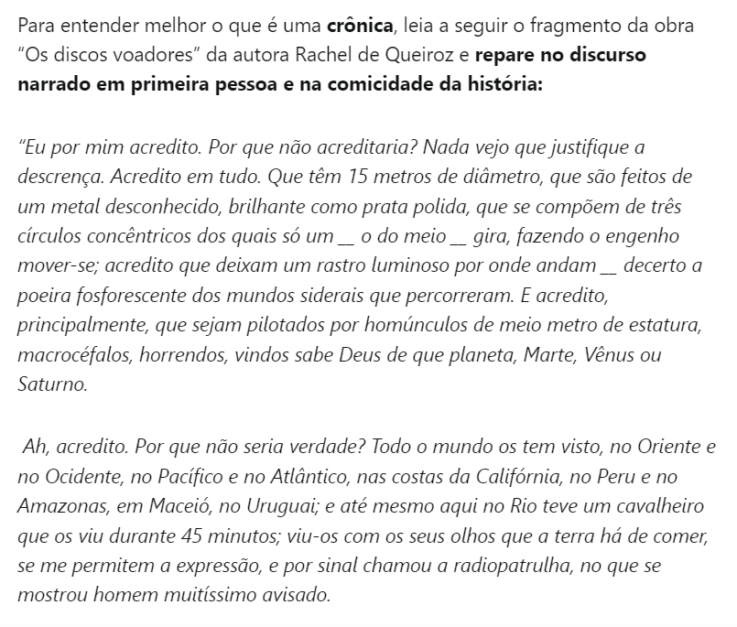
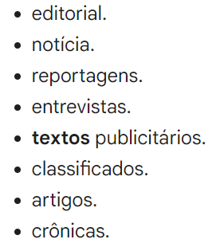
Exemplo de texto jornalístico argumentativo
Artigo escolhido ( Crônica, “Os discos voadores”, de Rachel de Queiroz).

Slide 9
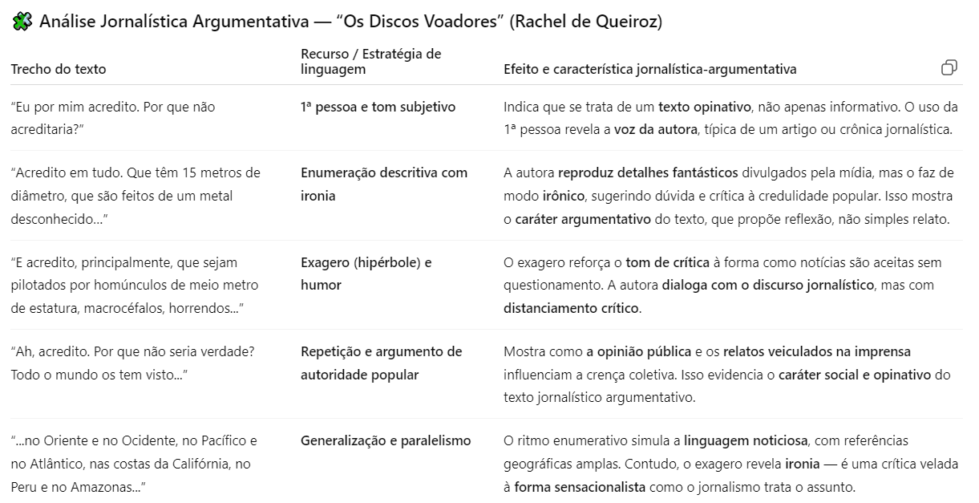

Slide 10
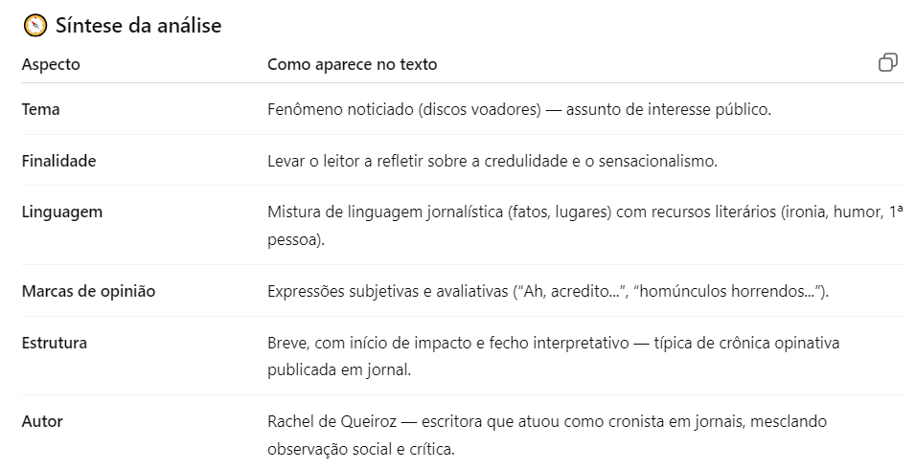
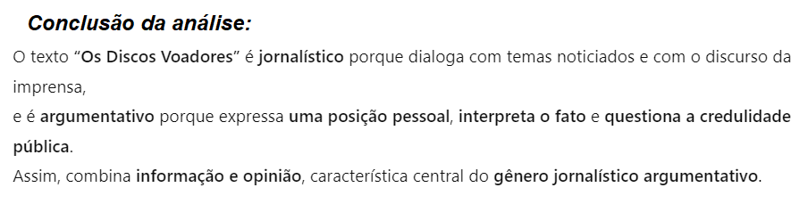

Slide 11

Conclusão – O papel do gênero jornalístico argumentativo
Estimula a reflexão e o pensamento crítico.
Informa e forma opinião ao mesmo tempo.
Aproxima fatos da realidade do leitor.
Tem função social: promover debate e consciência pública.

Slide 12

Referencias:
Google.com.
Google AI.
ChatGPT.
https://vestibulares.estrategia.com/portal/materias/portugues/texto-jornalistico/
Texto: .

